Slide 1
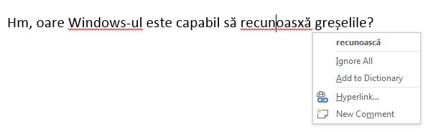
Corectarea erorilor în text

Slide 2
Cauzele erorilor
Erorile recunoașterii textului din documente scanate (OCR)
Erorile recunoașterii textului scris de mînă
Erorile în textul cules în grabă
Erorile gramaticale (fonetice)
Lipsa semnelor speciale (diacritice)

Slide 3
Cauzele erorilor
Erorile recunoașterii textului din documente scanate (OCR)
Eroriierecunoasțerii textulul clin docuinente soanate

Slide 4
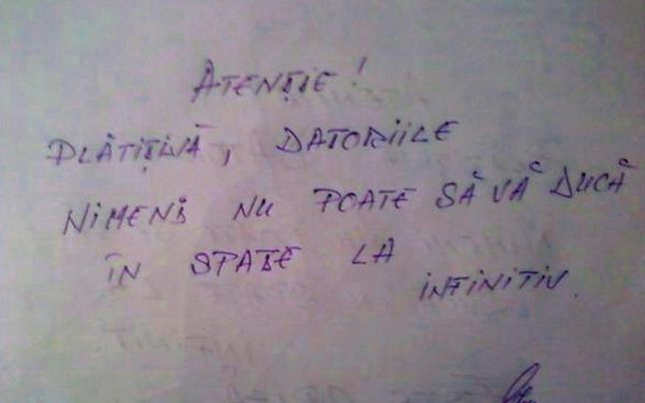
Cauzele erorilor
Erorile recunoașterii textului scris de mînă

Slide 5
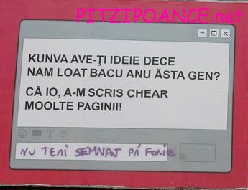
Cauzele erorilor
Erorile în textul cules în grabă

Slide 6
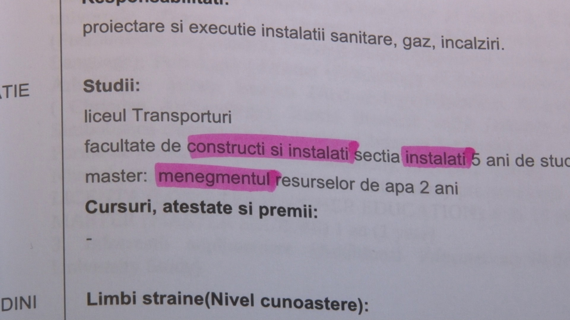
Cauzele erorilor
Erorile gramaticale

Slide 7
Cauzele erorilor
Lipsa semnelor speciale (diacritice)
Sau, cine stie, cu Europa asta integrata de care se vorbeste atit de mult, poate ca lucrurile au devenit mai simple. Si eu nu stiu. Pentru ca am o virsta.

Slide 8
Tipurile erorilor
(clasice)
Erorile care produc cuvinte greșite (se detectează de Word prin compararea cu dicționarul)
Laurenţiu Reghecampf se bazează pe jucători cu experienta în al doilea său mandat la Steaua.
Erorile care produc cuvinte corecte (nu pot fi detectate de Word prin compararea cu dicționarul)
Produse de makeup pentru fata, fonduri de ten, pudre, lotiuni de curatare.

Slide 9
Variantele de corectare a erorilor
(clasice)
Inserarea literei (insertion)
scrsoare - scrisoare
Ștergerea literei (deletion)
scrissoare - scrisoare
Înlocuirea literei (substitution)
scrosoare - scrisoare
Schimbarea a două litere (transposition)
srcisoare - scrisoare

Slide 10
Metode de corectare a erorilor
În primul rînd eroarea trebuie sa fie detectată.
Exemplu:
Mi-am perfectat toate documentele si am devenit un cetatean roman.
*cautarea în dicționar

Slide 11
Metode de corectare a erorilor
Exemplu:
She is a beautiful acress who starred in ...
*cautarea în dicționar
acress -> actress inserarea
acress -> acres ștergerea
acress -> caress schimbarea
acress -> access înlocuirea

Slide 12
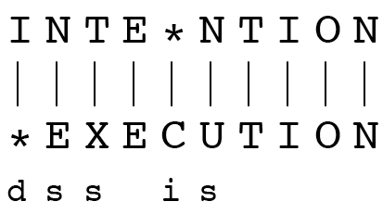
Minimum edit distance
Distanța minimă de editare
Este numărul minim de operații elementare (inserarea, ștergerea, înlocuirea) necesare pentru transformarea unui cuvînt în altul:

Slide 13
Minimum edit distance
Distanța minimă de editare
Exemplu pentru o propoziție (pentru traducere automată)
R Spokesman confirms senior government adviser was shot
H Spokesman said the senior adviser was shot dead
S I D I

Slide 14
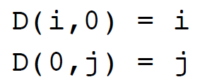
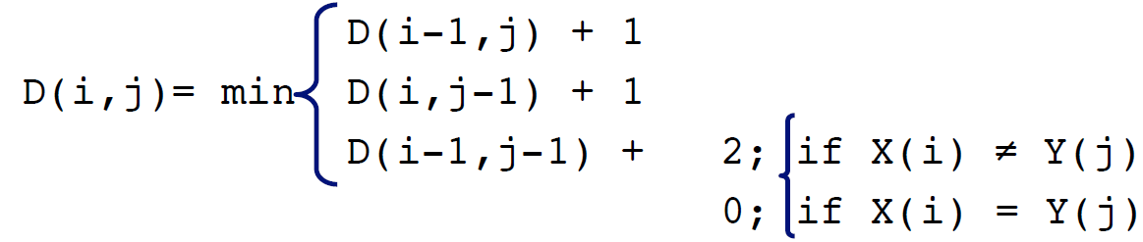
Minimum edit distance
Distanța minimă de editare
O metodă de calculare (Levenshtein) pentru două șiruri x(n) și y(m)
Algoritm:
Inițializarea:
for i=1,n
forj=1,m
rezultat: D(n,m)

Slide 15
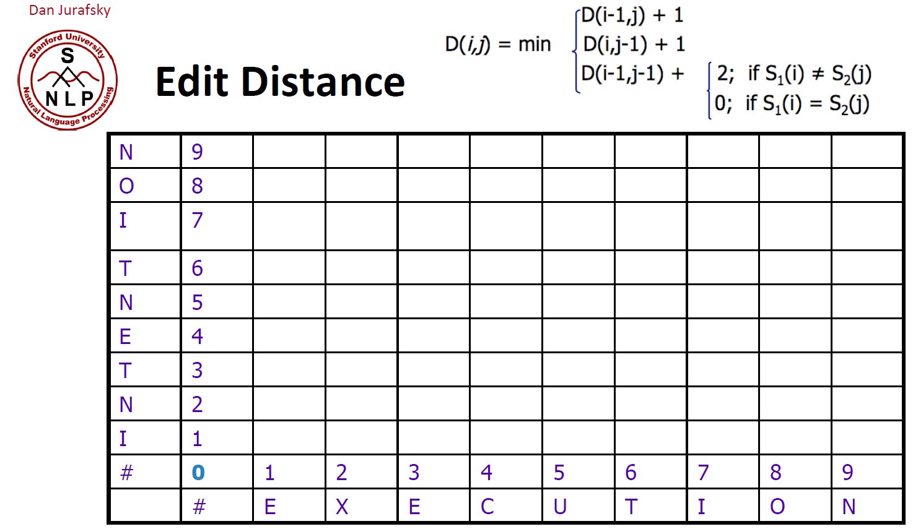
Minimum edit distance
Distanța minimă de editare
O metodă de calculare (Levenshtein) pentru două șiruri x(n) și y(m)
Algoritm:
Inițializarea:
for i=1,n
forj=1,m
rezultat: D(n,m)

Slide 16
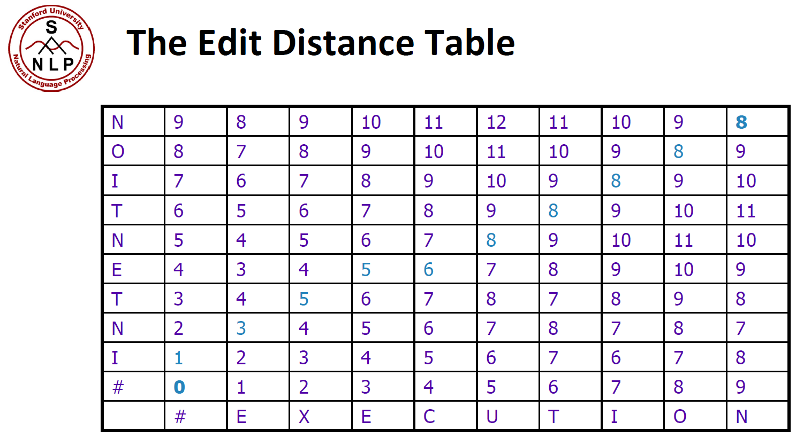
Minimum edit distance
Distanța minimă de editare
O metodă de calculare (Levenshtein) pentru două șiruri x(n) și y(m)
Algoritm:
Inițializarea:
for i=1,n
forj=1,m
rezultat: D(n,m)

Slide 17
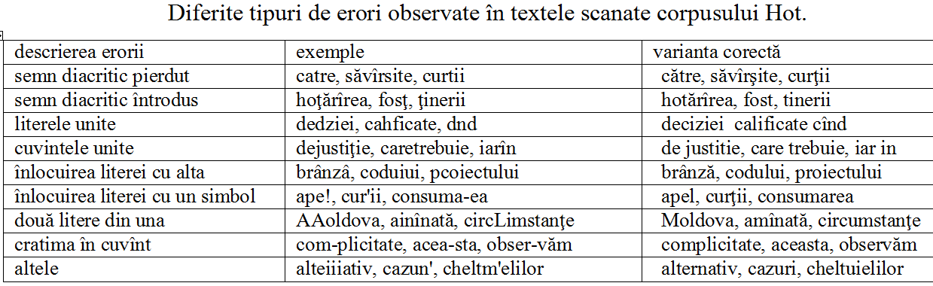
Statistica erorilor
Tabel cu erorile tipice (confusion table)

Slide 18
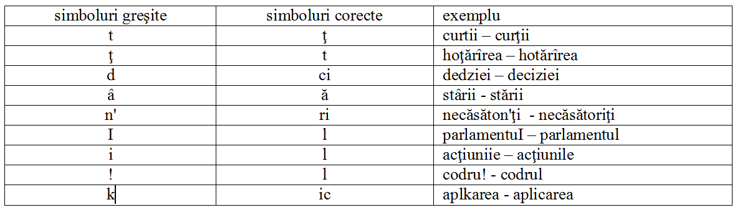
Statistica erorilor
Tabel cu erorile tipice (confusion table)

Slide 19
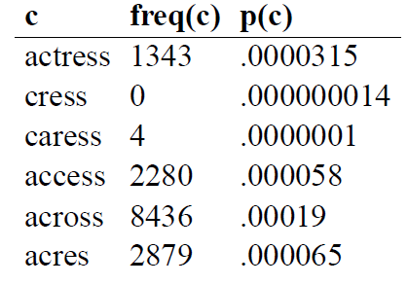
utilizarea statisticii
Probabilitatea pură p(c) =frec(c)/N

Slide 20
utilizarea statisticii
Probabilitatea condiționată
(dependentă de context)
p(c/h) = frec(h,c)/frec(h)
beautiful 17 500
frec p(c/beautiful)
beautiful actress 1 050 0,06
beautiful acres 312 0,018
beautiful caress 3 0,00017
beautiful access 24 0,0014
beautiful across 39 0,0022

Slide 21
Algoritmul general
1. Detectăm cuvintele greșite
  comparăm cu cuvintele din dicționar
  calculăm probabilitatea lor
2. Generăm variantele de corectare
  comparăm cu tabelul erorilor tipice
  analizăm erorile clasice (inserarea, ștergerea, etc.)
  cautăm variantele apropiate în dicționar
3. Selectăm varianta cea mai potrivită
  Calculăm probabilitatea variantelor de corectare

Slide 22
Utilizarea n-gramelor
N-grame de cuvinte
Bi-grame:
She is; is a; a beautiful; beautiful actress; actress who; who starred; starred in; . . .
Tri-grame:
She is a; is a beautiful; a beautiful actress; beautiful actress who; actress who starred; who starred in; . . .

Slide 23
Utilizarea n-gramelor
N-grame de caractere
Bi-grame:
Sh;he;e ; i;is;s ; a;a ; b;be;ea;au;ut;ti;if;fu;ul;l ... ac ct tr re es ss
Tri-grame:
She;he ;e i; is;is ;s a; a ;a b; be;bea;eau;aut; ...
act ctr tre res ess

Slide 24
Probabilitatea cuvîntului în baza n-gramelor
(cazul simplificat)
P(word) = Π P(n-grams)
Bi-grame: ac ct tr re es ss
P(actress) = P(ac)⋅ P(ct) ⋅ P(tr) ⋅ P(re) ⋅ P(es) ⋅ P(ss)
Tri-grame: act ctr tre res ess
P(actress) = P(act)⋅ P(ctr) ⋅ P(tre) ⋅ P(res) ⋅ P(ess)

Slide 25
Probabilitatea cuvîntului în baza n-gramelor
(cazul simplificat)
P(fragment) = Π P(n-grams)
N-grame de cuvinte
Bi-grame:
P(fragment) = P(a beautiful) ⋅ P(beautiful actress) ⋅ P(actress who) ⋅ P(who starred)
Tri-grame:
P(fragment) = P(is a beautiful) ⋅ P(a beautiful actress) ⋅ P(beautiful actress who) ⋅ P(who starred in)

Slide 26
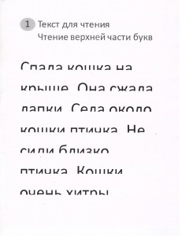
Redundanța textului

Slide 27
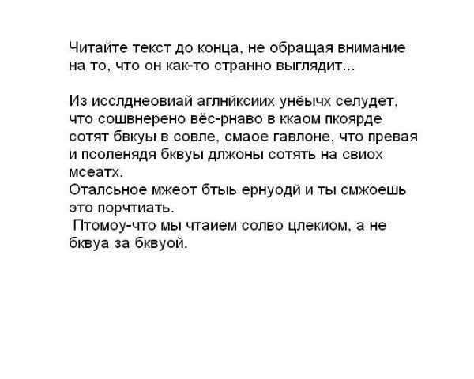
Redundanța textului

Slide 28
D94НН03 С006Щ3НN3 П0К4ЗЫ8437, К4КN3 У9N8N73ЛЬНЫ3 83ЩN М0Ж37 93Л47Ь Н4Ш Р4ЗУМ!

Slide 29
